Slide 1
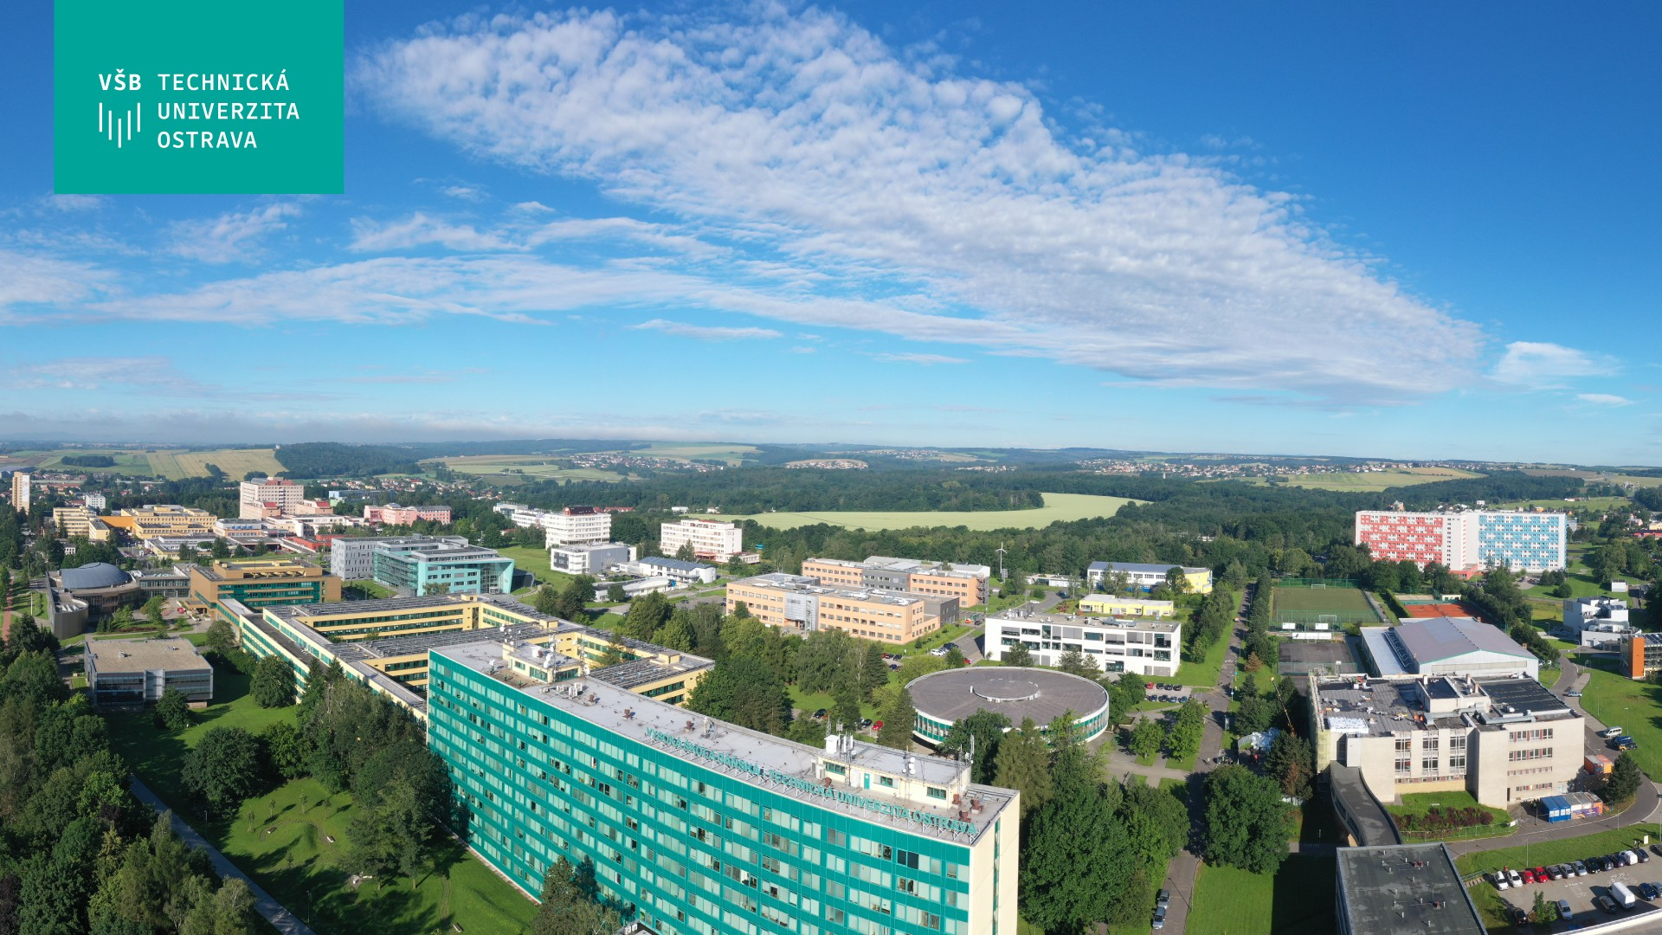
11/04/2019
Název prezentace
1

Slide 2


Jaké vedlejší potravinářské a zemědělské produkty a odpady jsou
a nejsou vhodné k bioplynové digesci
Ing. Petra Wojnarová, Ph.D.
Ing. Jiří Rusín, Ph.D; Mgr Inż. Piotr Jachimowicz
„Experimentální výsledky byly získány s využitím velké výzkumné infrastruktury ENREGAT podporované MŠMT, č. projektu LM2023056. Tato práce byla dále podpořena projektem REFRESH – Research Excellence For REgion Sustainability and High-tech Industries, reg. č. CZ.10.03.01/00/22_003/0000048 je spolufinancován Evropskou unií z Operačního programu Spravedlivá transformace.

Slide 3
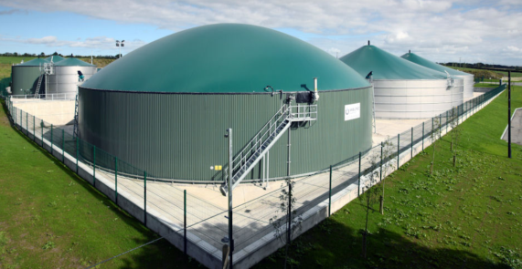
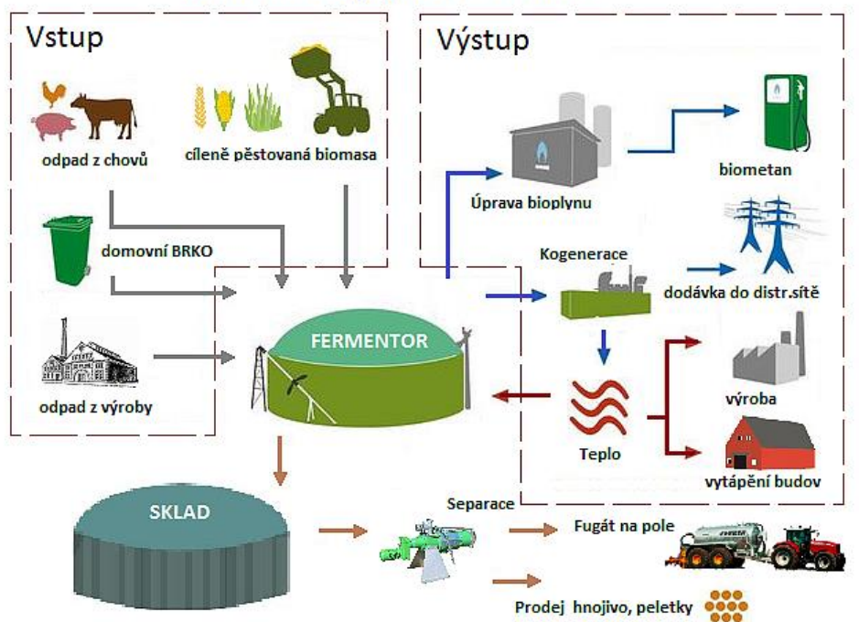
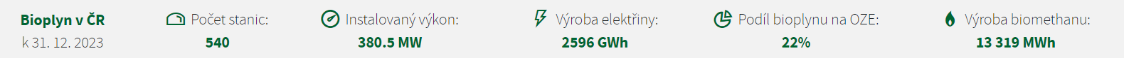
Anaerobní digesce (fermentace)
Proces, při kterém organické materiály (např. biologické odpady) rozkládají mikroorganismy v anaerobním prostředí, čímž se produkuje bioplyn a digestát (organický zbytek).
Proces lze využít ke zpracování různých vedlejších potravinářských a zemědělských produktů, ale ne všechny materiály jsou vhodné.
Proces anaerobní digesce probíhá v několika hlavních fázích:
1. Hydrolýza
2. Acidogeneze
3. Acetogeneze
4. Metanogeneze
Anaerobní digesce je klíčovou technologií pro obnovitelné zdroje energie a cirkulární ekonomiku, protože umožňuje efektivní využití biologických odpadů a jejich přeměnu na užitečné produkty.
Schéma bioplynové stanice
Zdroj: https://www.czba.cz/
Notes:
Bioplynová digesce je proces, při kterém organické materiály (např. biologické odpady) rozkládají mikroorganismy v anaerobním prostředí, čímž se produkuje bioplyn (směs metanu a oxidu uhličitého) a digestát (organický zbytek). Tento proces lze využít k zpracování různých vedlejších potravinářských a zemědělských produktů, ale ne všechny materiály jsou pro tento účel vhodné.
Proces anaerobní digesce probíhá v několika hlavních fázích:
Hydrolýza:
Makromolekuly jako sacharidy, proteiny a tuky jsou rozloženy na jednodušší molekuly (cukry, aminokyseliny, mastné kyseliny). Toto je první a klíčová fáze, kde se složité organické látky stávají dostupnými pro další mikrobiální zpracování.
Acidogeneze:
Jednodušší sloučeniny vzniklé při hydrolýze jsou dále rozloženy na těkavé mastné kyseliny (např. kyselinu octovou, propionovou), alkoholy, vodík a oxid uhličitý. Tato fáze zahrnuje produkci kyselin a je často spojena s tvorbou mezoproduktů, které jsou potřebné pro další fázi.
Acetogeneze:
Těkavé mastné kyseliny a alkoholy jsou převedeny na acetát, oxid uhličitý a vodík. Acetát je klíčovou sloučeninou, kterou využívají metanogenní mikroorganismy v poslední fázi.
Metanogeneze:
Metanogenní mikroorganismy přeměňují acetát, vodík a oxid uhličitý na metan a oxid uhličitý. Tato fáze je rozhodující pro produkci bioplynu, protože metan představuje hlavní energeticky hodnotnou složku bioplynu.

Slide 4
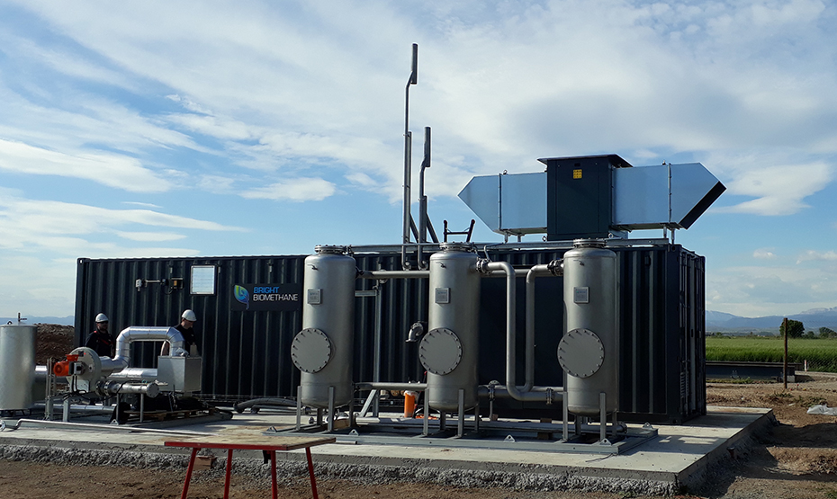
Výstupy AD: bioplyn (biomethan) a digestát (separát, fugát)
Bioplyn
Běžný obsah CH₄: 50-65 obj. %
Plynná složka bioplynu | Zemědělský odpad | Průmyslový odpad | Skládky
obj.%
Methan | 50-80 | 50-70 | 50-80
Oxid uhličitý | 30-70 | 30-50 | 20-50
Dusík | 0-1 | 0-1 | 0-3
Kyslík | 0-1 | 0-1 | 0-1
Sulfan | 0.70 | 0.80 | 0.10
Vodík | 0-2 | 0-2 | 0-5
Oxid uhelnatý | 0-1 | 0-1 | 0-1
Amoniak | stopy | stopy | stopy
Siloxany a další l. | stopy | stopy | stopy
Voda | nasycený | nasycený | nasycený
Biomethan (Bio-CNG, Bio-LNG)
Požadovaný obsah CH₄ ˃95 obj. %

Slide 5
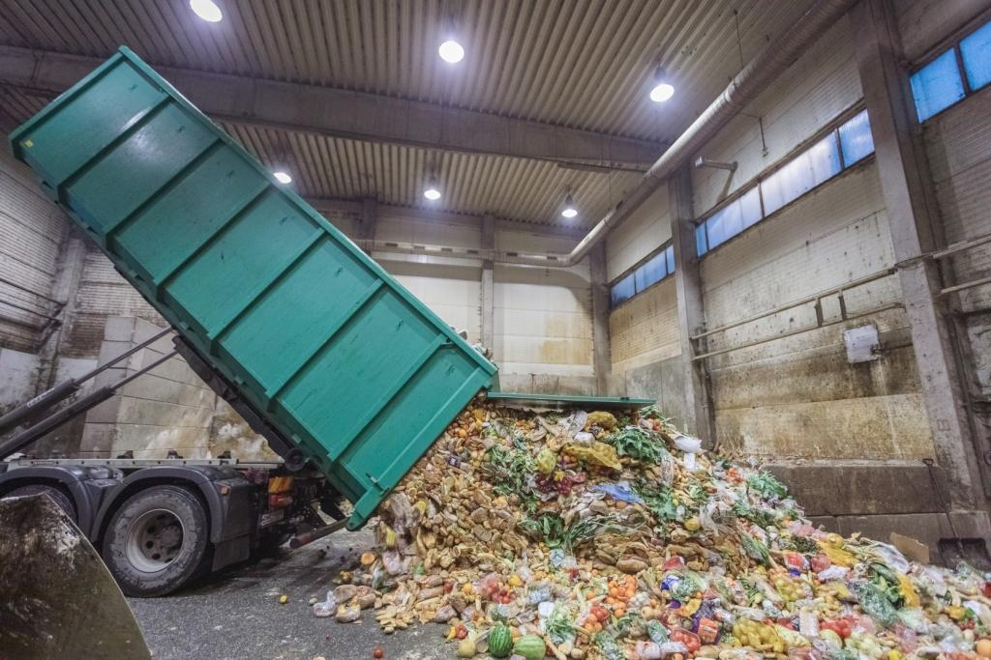
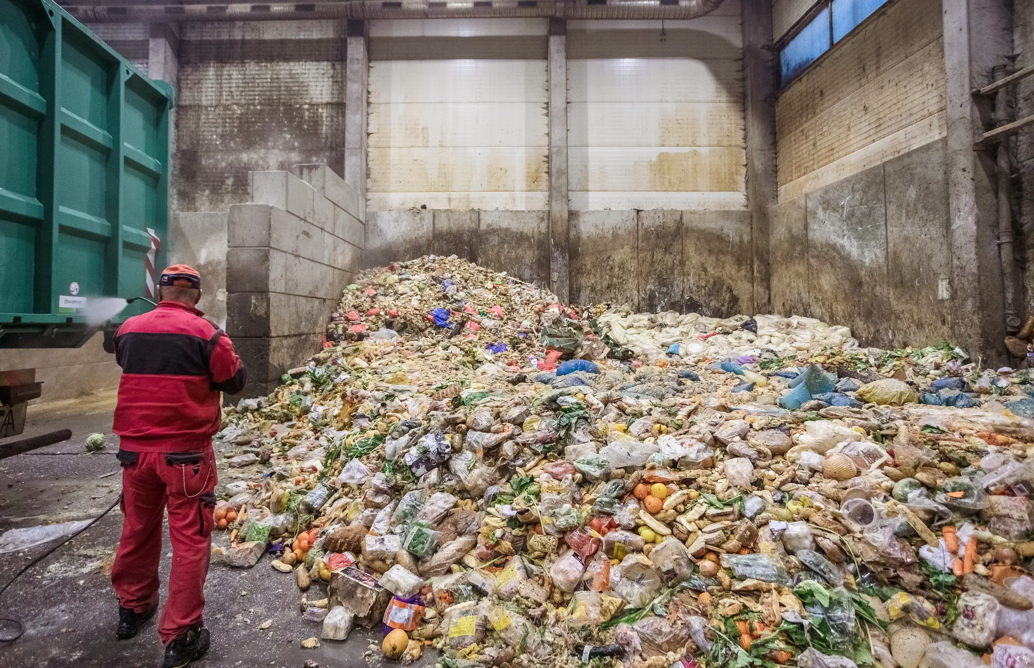
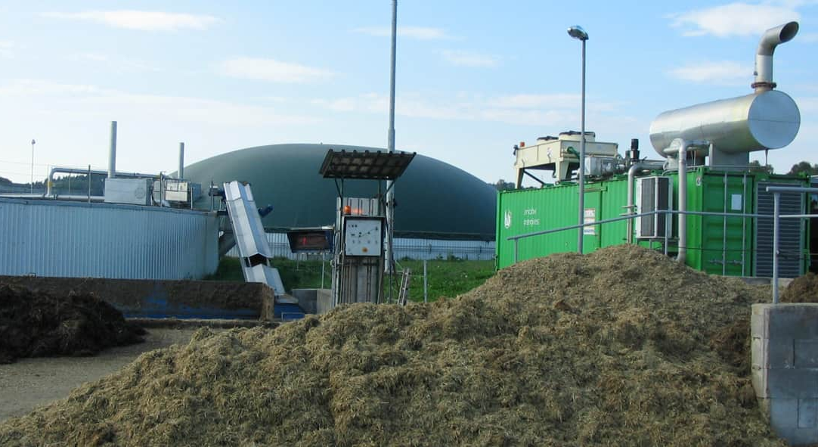
Digestát = „vedlejší“ produkt anaerobní digesce
Obsahuje zbytkovou organickou hmotu, která nebyla během AD přeměněna na bioplyn => bohatý na živiny N, P, K => může být použit jako organické hnojivo.
Znečišťující látky: Může obsahovat kontaminanty, jako jsou těžké kovy, zárodky patogenů nebo mikroplasty.
Digestát ze zpracování potravinářského odpadu
Vysoký obsah organických látek: obvykle vyšší podíl dusíku a síry v digestátu. Vyšší riziko zasolení.
Vyšší riziko kontaminace: mikroplasty, zbytky chemikálií, potravinářská aditiva nebo zbytky obalů, pokud nebyl materiál důkladně oddělen.
Vyšší riziko zápachu: digestát může mít výraznější zápach, zejména pokud nebyl plně rozložen.
Digestát ze zpracování zemědělského odpadu
Vyváženější složení živin: obvykle obsahuje vyváženější poměr N, P, K.
Nízký obsah cizorodých látek: digestát ze zemědělských zdrojů mívá nižší obsah kontaminantů (těžké kovy či mikroplasty).
Vhodné pro půdní zlepšování: Díky vysokému obsahu organické hmoty může být digestát výborným půdním zlepšovačem, zlepšuje strukturu půdy a zadržování vody.
Pomalé a postupné uvolňování živin ve srovnání s minerálními hnojivy => výhodné pro dlouhodobé zlepšení kvality půdy.
https://vspgroup.cz/bioplynova-stanice/#fotogalerie

Slide 6
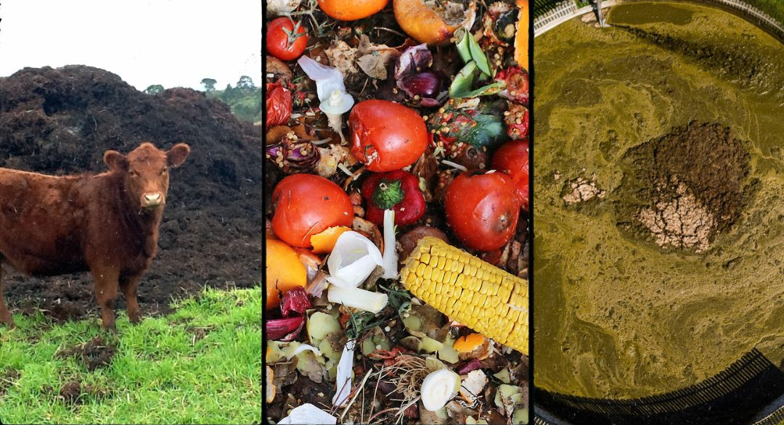
Obecná kritéria vhodnosti substrátů:
1. Obsah organické hmoty (VS - volatile solids)
Organická hmota je zdrojem energie pro mikroorganismy a produkci bioplynu.
Substráty s vysokým podílem VS (např. potravinářský odpad, kejda) jsou vhodné, zatímco substráty s nízkým obsahem (např. řídké kaly) bývají méně efektivní.
2. Biodegradabilita
Snadno rozložitelné substráty (potravinářský odpad, kejda a některé druhy plodin) jsou ideální, protože je mikroorganismy dokážou rychle a efektivně přeměnit na bioplyn.
Substráty s vysokým obsahem ligninu (např. dřevo, sláma) jsou méně vhodné, protože lignin je těžko rozložitelný v anaerobních podmínkách.
3. Obsah živin
Pro správné fungování mikroorganismů jsou důležité živiny (N, P a stopové prvky).
C/N poměr: ideální poměr C/N je obvykle v rozmezí 20:1 až 30:1. Příliš vysoký obsah dusíku (nízký C/N poměr) může vést k inhibici produkce bioplynu kvůli tvorbě amoniaku, zatímco příliš vysoký obsah uhlíku (vysoký C/N poměr) může zpomalit rozklad.
Zamri, M.F.M.A et al. A comprehensive review on anaerobic digestion of organic fraction of municipal solid waste. Renew. Sustain. Energy Reviews. 137, 2021.
Elsayed A. et al. Enhancing anaerobic digestion Efficiency: A comprehensive review on innovative intensification technologies. Energy Conv. Manag. 320, 2024.
Möller, K., & Stinner, W. (2009). Biogas production from organic waste materials. Bioresource Technology.

Slide 7
4. Obsah vody
Optimální obsah vody v substrátu je klíčový pro udržení dobré fluidity a umožnění pohybu mikroorganismů.
Vysoký obsah vody (70-90 %) je žádoucí, ale příliš tekutý substrát může snižovat efektivitu digesce. Příliš suchý substrát je potřeba míchat je s vodou nebo s jinými vlhkými materiály pro zajištění optimální konzistence.
5. Toxicita a inhibiční látky
Substrát by neměl obsahovat látky inhibující aktivitu mikroorganismů (těžké kovy, amoniak, síra, zbytky pesticidů
a antibiotik), které narušují proces fermentace a snižují produkci bioplynu (např. obsah amoniaku >3000 mg/L může být toxický pro mikroorganismy v BPS).
Síra v substrátu může vést k produkci sirovodíku (H₂S) v bioplynu, což je toxický plyn, který může poškodit vybavení bioplynové stanice (např. motory) => obsah S v substrátu důležitým faktorem pro provoz a údržbu stanice.
6. Homogenita a struktura substrátu
Homogenní substráty jsou snáze zpracovatelné (lépe promíchávají, rovnoměrné šíření mikroorganismů apod.) Heterogenní materiály (např. materiály s rozdílnou velikostí částic) mohou způsobit problémy s mícháním a snížit efektivitu procesu.
Velikost částic je důležitá. Jemně rozmělněné substráty se rozkládají rychleji než velké kusy organického materiálu.
7. Další kritéria
Dostupnost substrátu (dostupný ve velkém množství a za přijatelnou cenu).
Obsah patogenů (hygienická opatření pro eliminaci nebezpečných mikroorganismů).

Slide 8
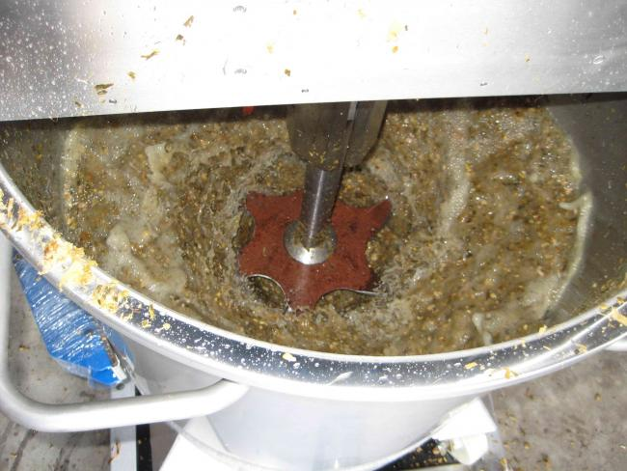
Optimalizace anaerobní digesce – Zlepšení efektivity procesu
1. Poměr uhlíku a dusíku (C/N)
Ideální poměr C/N pro anaerobní digesci je 20–30:1.
Materiály s vysokým obsahem uhlíku (např. sláma) mohou vyžadovat přidání dusíkatých materiálů (např. hnoje), aby se udržel optimální poměr.
Příliš vysoký obsah dusíku vede k tvorbě amoniaku, který inhibuje metanogenezi.
2. Předúprava odpadů
Mechanická předúprava (např. drcení, mletí): zvětšuje povrchovou plochu materiálů a usnadňuje rozklad.
Tepelná předúprava (např. napařování): může zvýšit stravitelnost lignocelulózových materiálů.
Chemická předúprava (např. alkalická úprava): rozkládá pevné struktury v lignocelulóze a zvyšuje výtěžnost bioplynu.
Zdroj: https://mechanizaceweb.cz/uprava-vstupu-zvysi-produkci-bioplynu/
3. Ko-digesce
Ko-digesce je proces, kdy se kombinuje více různých druhů odpadů, aby se optimalizovala produkce bioplynu. Například kombinace hnoje s potravinovými zbytky zvyšuje celkovou výtěžnost metanu díky různorodému složení.

Slide 9

Materiály nevhodné pro anaerobní digesci
Materiály vhodné pro anaerobní digesci
1. Organické odpady z potravinářského průmyslu:
  Zbytky ovoce a zeleniny
  Zbytky z pekařství (např. starý chléb)
  Zbytky z mlékárenského průmyslu (např. syrovátka)
2. Zemědělské odpady:
  Hnojiva a kejda (např. kravský, vepřový, drůbeží)
  Sláma a seno
  Zbytky z pěstování plodin (např. zbytky kukuřice, řepy)
3. Rostlinné zbytky:
  Zbytky z lesa a zahrady (např. větve, listí)
  Zbytky z průmyslu zpracování zeleniny (např. mrkev, brambory)
1. Vybrané zemědělské odpady a produkty:
  Produkty obsahující velké množství vlákniny a těžce rozložitelné materiály (např. některé druhy slámy) není-li použitá vhodná předúprava
2. Toxické a nebezpečné materiály:
  Chemikálie a pesticidy (např. zbytky z používání pesticidů)
  Kontaminované materiály (např. odpady z textilního průmyslu obsahující barviva)
3. Nevhodné potravinářské odpady:
  Zbytky obsahující velké množství soli, cukru nebo tuku, které mohou narušit mikrobiologické prostředí digesce
  Vysoce zpracované produkty obsahující chemické přísady nebo konzervanty
4. Plasty a jiné syntetické materiály:
  Jakékoliv plastové obaly nebo syntetické materiály, které se nerozkládají organicky.
Möller, K., & Stinner, W. (2009). Biogas production from organic waste materials. Bioresource Technology.
Sialve, B., et al. (2009). Synergy between biogas production and nutrient management. Bioresource Technology
Elsayed A. et al. Enhancing anaerobic digestion Efficiency: A comprehensive review on innovative intensification technologies. Energy Conv. Manag. 320, 2024
Notes:
Organické odpady z potravinářského průmyslu:
Zbytky ovoce a zeleniny: Tyto materiály mají vysoký obsah snadno rozložitelné organické hmoty a jsou bohaté na cukry a vlákninu, které jsou vhodné pro mikrobiální fermentaci. Studie ukazují, že takové materiály zvyšují produkci bioplynu a zlepšují ekonomiku procesu [1].
Zbytky z pekařství: Produkty jako starý chléb obsahují vysoké množství škrobu, který je snadno fermentovatelný a efektivně přeměňuje na bioplyn [2].
Syrovátka: Tento vedlejší produkt mlékárenského průmyslu je bohatý na organické sloučeniny, jako jsou laktóza a bílkoviny, které jsou dobrým substrátem pro anaerobní digesci [3].
Zemědělské odpady:
Hnojiva a kejda: Obsahují vysoké množství organických látek a živin, které podporují mikrobiální aktivitu a efektivitu procesu. Výzkum ukazuje, že kejda má vysoký potenciál pro bioplynovou produkci [4].
Sláma a seno: I když obsahují lignocelulózové materiály, mohou být efektivně zpracovány při použití předúpravy, jako je mechanické drcení nebo chemická úprava [5].
Zbytky z pěstování plodin: Například zbytky kukuřice a řepy mají vysoký obsah celulózy a hemicelulózy, které jsou vhodné pro bioplynovou digesci po úpravě [6].
Rostlinné zbytky:
Větve a listí: Mohou být využity po příslušné mechanické a chemické úpravě, aby se zvýšila jejich biologická dostupnost [7].
Zbytky z průmyslu zpracování zeleniny: Například mrkev a brambory obsahují snadno rozložitelné sacharidy, které jsou dobře zpracovatelné [8].
Toxické a nebezpečné materiály:
Chemikálie a pesticidy: Tyto látky mohou inhibovat mikrobiální aktivitu a vést k kontaminaci bioplynu a digestátu. Studie ukazují, že přítomnost pesticidů může výrazně snižovat efektivitu bioplynové digesce [9].
Kontaminované materiály: Obsahují nebezpečné látky, které mohou mít toxické účinky na mikroorganismy [10].
Nekontaminované zemědělské odpady a produkty:
Vysoký obsah vlákniny: Některé typy slámy mohou být příliš vláknité a obtížně rozložitelné bez předúpravy [11].
Potravinářské odpady s vysokým obsahem soli, cukru nebo tuku:
Sůl: Může narušit osmózu a mikrobiální rovnováhu [12].
Cukr: Může způsobit nadměrnou fermentaci a produkci kyselin, což narušuje stabilitu procesu [13].
Tuky: Mohou vést k tvorbě mastných kyselin, které negativně ovlivňují kvalitu bioplynu [14].
Plasty a syntetické materiály:
Plastové obaly: Tyto materiály nejsou biologicky rozložitelné a mohou kontaminovat produkt bioplynové digesce [15].

Slide 10
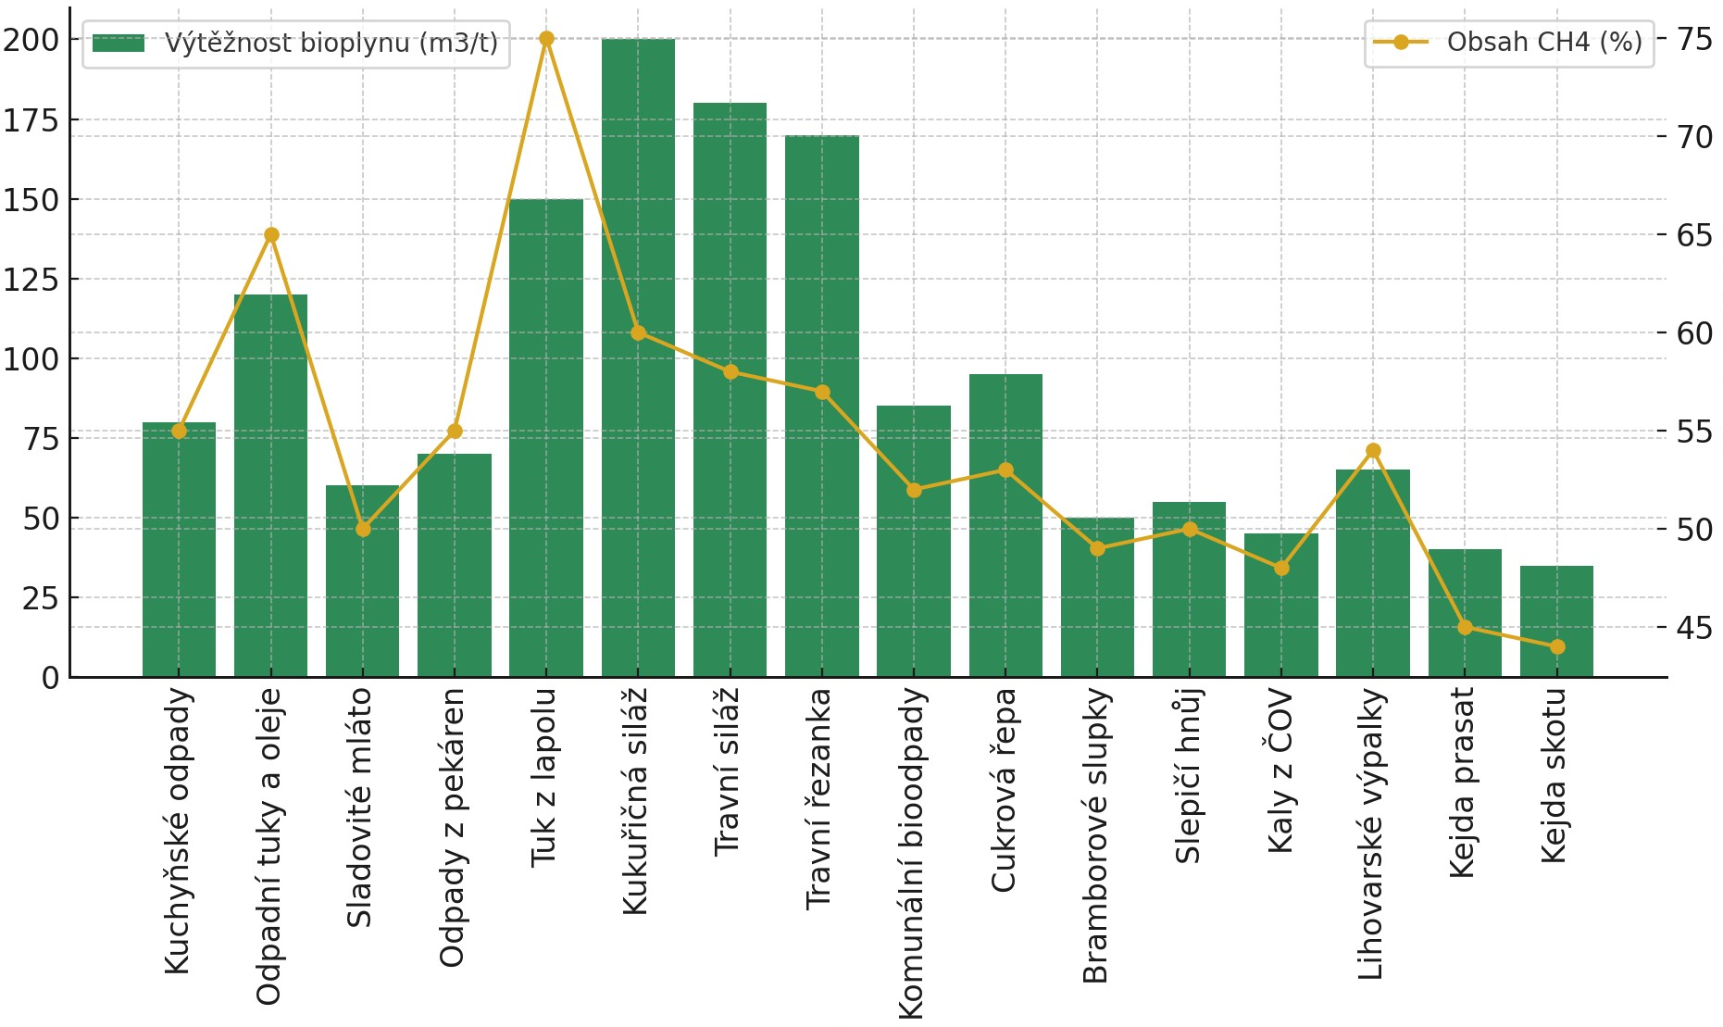
4
4
Výtěžnost bioplynu (m³/t)
Obsah methanu (%)
Substráty zpracovávané v bioplynové stanici

Slide 11

Děkuji za pozornost
Ing. Petra Wojnarová
+420 597 327 306
+420 739 127 065
petra.wojnarova@vsb.cz
iet.vsb.cz
Projekt REFRESH – Research Excellence For REgion Sustainability and High-tech Industries, reg. č. CZ.10.03.01/00/22_003/0000048 je spolufinancován Evropskou unií z Operačního programu Spravedlivá transformace.
12.-14./11/2024
Týden výzkumu a inovací pro praxi a životní prostředí 2024, Hustopeče u Brna

